Slide 1
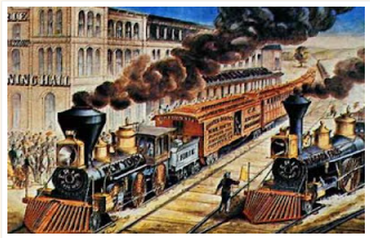
Inserción de la economía chilena en el orden capitalista del siglo XIX.
CLASE 08

Slide 2
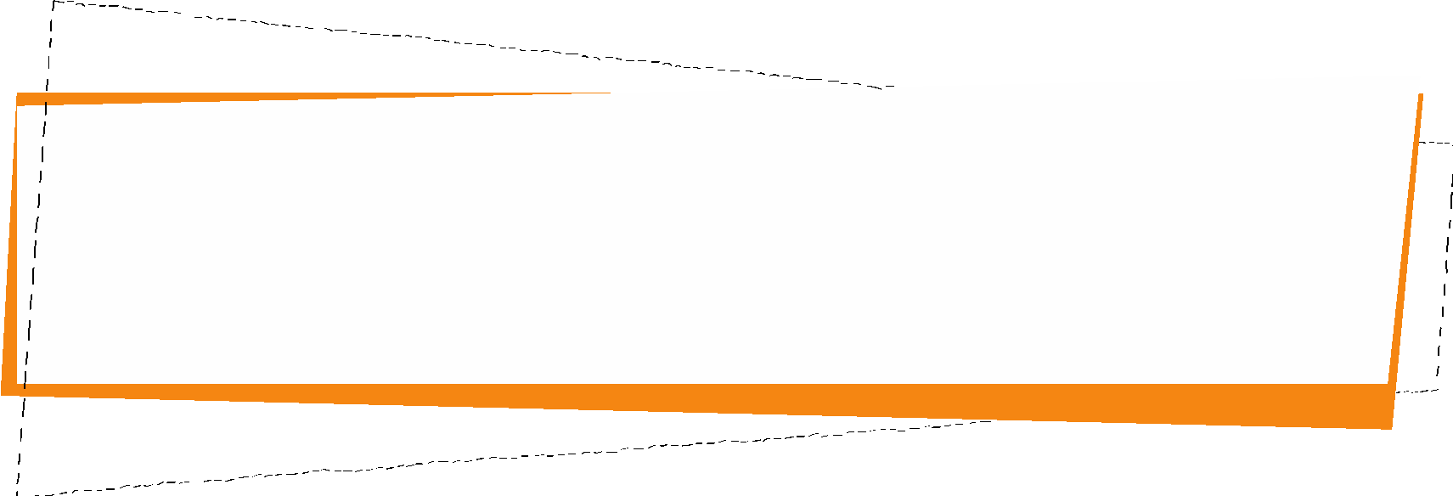
APRENDIZAJES ESPERADOS
Comprender la inserción de Chile en el orden capitalista mundial a través de los ciclos de crecimiento económico del siglo XIX.
Analizar las consecuencias sociales y tecnológicas de los cambios producidos en la economía nacional.
Material de apoyo
Cuadernillo de Síntesis de Contenidos de Historia y Ciencias Sociales, página 6.
Guía: Inserción de la economía chilena en el orden capitalista del siglo XIX.

Slide 3
CONTENIDOS
Ruta de Aprendizaje
Clase 5:
Liberalismo y la consolidación de la idea de nación en Europa y América.
Clase 6: Industrialización e Imperialismo europeo durante el siglo XIX.
Clase 7:
Conformación del territorio chileno y dinámicas geográficas.
Clase 8:
Inserción de la economía chilena en el orden capitalista del siglo XIX.
La expansión de la economía.
La inserción de Chile en la economía mundial.
Consecuencias sociales de los cambios económicos.

Slide 4
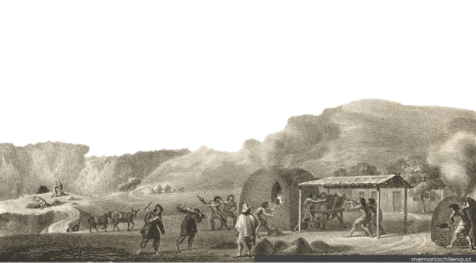
1. La expansión de la economía
Ciclos de expansión económica
Son periodos en los que la economía de Chile experimentó un importante crecimiento, debido al aumento de la producción y el alza de las exportaciones e importaciones.
Estos ciclos estuvieron asociados, principalmente, a la expansión de la economía-mundo en el marco del desarrollo de la Revolución Industrial en Europa y Estados Unidos.
Inicio
Aumento de la demanda internacional de recursos naturales.
Inicio de un ciclo de crecimiento económico internacional.
Descubrimiento de yacimientos mineros.
Término
Disminución de la demanda internacional de recursos naturales.
Fin de un ciclo de crecimiento económico internacional.
Agotamiento de los yacimientos mineros.
En el siglo XXI, ¿qué factores determinan el crecimiento económico de Chile?
Fundición de cobre en 1824

Slide 5
En el siglo XIX, la economía nacional desarrolló ciclos de crecimiento generados tanto por factores internos como externos. Dichas etapas de expansión se caracterizaron, mayormente, por la explotación de recursos mineros, además
del fortalecimiento del sector agroindustrial.
de la intervención estatal en el sector industrial
de la aplicación de principios de libre comercio.
del subsidio estatal al comercio exterior.
de la integración aduanera con mercados sudamericanos.
1
ALTERNATIVA
CORRECTA
C
HABILIDAD:
COMPRENDER

Slide 6
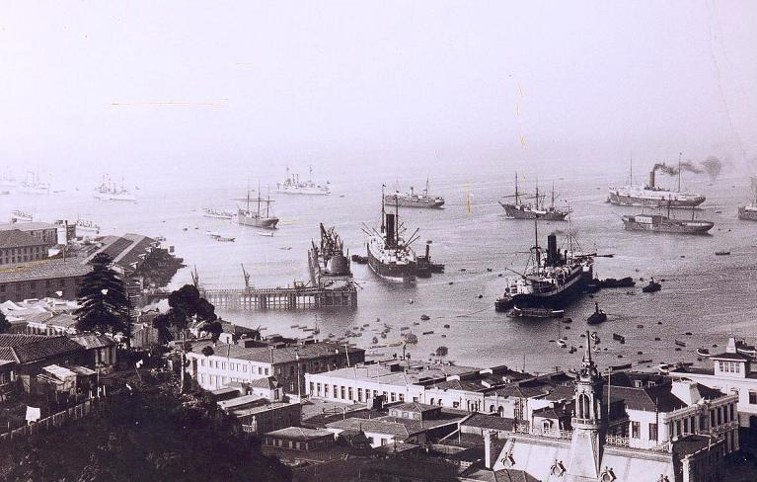
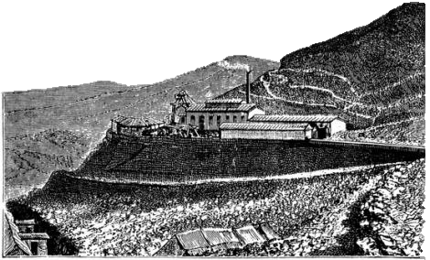
1. La expansión de la economía
Los ciclos económicos de la economía nacional
1830-1857
Valparaíso a mediados del siglo XIX
Demanda de trigo a causa de la “fiebre del oro” en California y Australia.
Descubrimiento de yacimientos mineros: Chañarcillo (plata), Lota (carbón), Tamaya (cobre).
Hegemonía de Valparaíso como puerto obligatorio en el Pacífico Sur.
Reestructuración financiera e impulso comercial tras reformas del ministro de Hacienda Manuel Rengifo.
Aumento de la demanda internacional de materias primas
1860-1878
Influencia del librecambismo como doctrina económica.
Nuevos yacimientos mineros: Caracoles (plata) y nuevas fundiciones de cobre.
Expansión del ferrocarril y crecimiento industrial.
Inicios de la explotación de salitre en el Norte por capitales chilenos.
Desarrollo de obras públicas y urbanización.
Mineral
de Chañarcillo

Slide 7
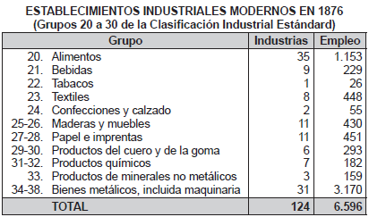
De acuerdo con el análisis y observación de la tabla adjunta, ¿cuál de las siguientes opciones sintetiza correctamente lo reflejado en ella?
Las industrias textiles y de calzado aportaban la mayor parte de la mano de obra en 1876.
A mediados de 1870 se observa un crecimiento industrial importante en el rubro de los alimentos y de las maquinarias pesadas.
Los rubros de la madera y del papel presentan, comparativamente, la mayor cantidad de industrias.
El empleo se distribuía equitativamente entre todos los rubros industriales en la década de 1870.
La población empleada en el área de los productos del cuero era inferior a la de la industria química.
8
ALTERNATIVA
CORRECTA
B
HABILIDAD:
ASE

Slide 8
La inserción de Chile en la economía mundial durante el siglo XIX marca el inicio de periodos de expansión y recesión productiva. En este contexto, el ciclo de crecimiento económico de la primera mitad del mencionado siglo se caracterizó por el aumento de las exportaciones mineras de plata y
A) el alza en la producción de trigo.
B) la baja en el precio internacional del cobre.
C) el descenso de la demanda de salitre.
D) la escasez de dólares en el mercado local.
E) el fin del cobro de impuestos aduaneros.
11
ALTERNATIVA
CORRECTA
A
HABILIDAD:
COMPRENDER

Slide 9
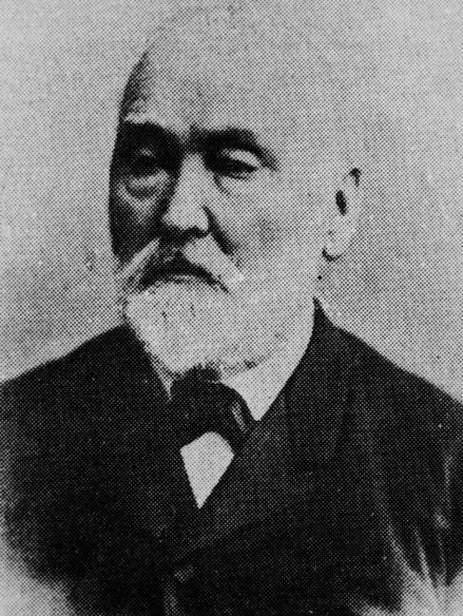
2. La inserción de Chile en la economía mundial
El impacto del librecambismo
Doctrina difundida por el liberalismo desde inicios del siglo XIX.
Se consolidó como el modelo de desarrollo de la economía chilena entre mediados del siglo XIX y las primeras décadas del siglo XX.
Pensamiento dominante entre el empresariado y los sectores liberales de la elite.
Características
El principio de no intervención del Estado en la economía.
Defensa de la libertad de comercio.
Críticas al proteccionismo.
Inserción en la economía capitalista a través del desarrollo del sector primario.
Reducción de impuestos a empresas y rebaja de aranceles para favorecer al comercio internacional.
Gustave Courcelle-Seneuil, economista francés que difundió el librecambismo en Chile

Slide 10
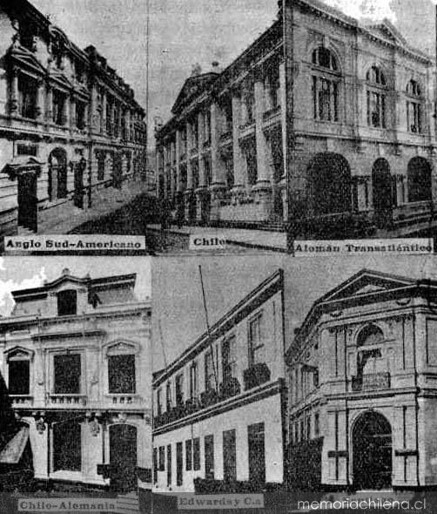
2. La inserción de Chile en la economía mundial
El impacto del librecambismo
Con la implementación de un modelo de desarrollo liberal, se fomentó la plena inserción de Chile en el circuito económico mundial.
Consecuencias
Expansión
Contracción
Exportación de materias primas: cobre, plata, carbón y trigo, entre otras.
Relaciones de dependencia con respecto a los ciclos económicos internacionales.
Integración comercial con los países en proceso de industrialización de la época: Inglaterra, Estados Unidos y parte de Europa.
Ciclo económico
¿Cómo afectan las crisis económicas a
la economía chilena?
El sistema financiero
Origen: necesidad de inversión por parte de los empresarios y el Estado.
Surgimiento de las primeras instituciones bancarias y de prácticas financieras modernas.
La ley de bancos de 1860 autorizó a estas instituciones a emitir billetes convertibles en oro.
Bancos de Valparaíso

Slide 11
Para diversos historiadores, la dependencia ha sido un rasgo estructural en nuestra economía. Considerando el desenvolvimiento económico chileno en el siglo XIX, ¿qué aseveración(es) se fundamenta(n) este carácter dependiente?
Las exportaciones estaban condicionadas por la dinámica de los mercados mundiales.
Se explotaban materias primas demandadas por los centros económicos mundiales.
Se firmaron tratados de libre comercio con las potencias europeas.
Solo I
Solo II
Solo III
Solo I y II
Solo II y III
12
ALTERNATIVA
CORRECTA
D
HABILIDAD:
ASE

Slide 12
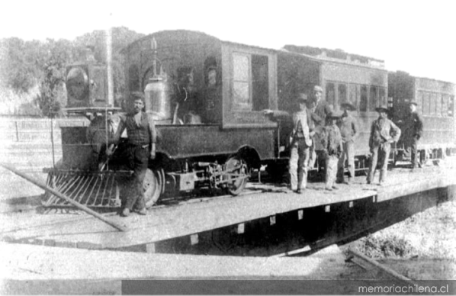
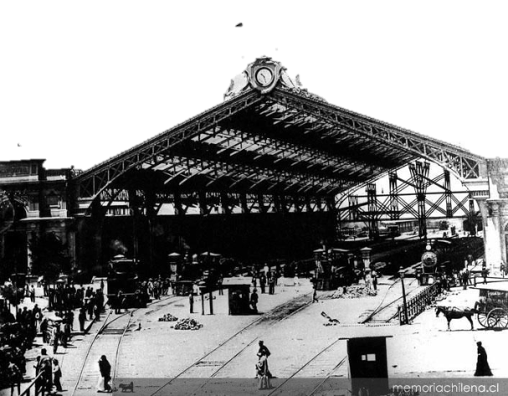
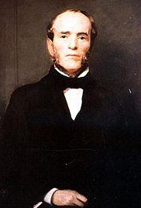
3. Consecuencias sociales de los cambios económicos
Caracterización general
Consecuencias
Crecimiento industrial y paulatina modernización tecnológica: uso de maquinarias modernas en la minería y la agricultura.
Construcción de obras públicas: extensión de líneas férreas en el Norte Chico y la Zona Central.
Mejoramiento de la conectividad (caminos y puertos) y las comunicaciones (redes telegráficas).
Mejoramiento de la infraestructura urbana.
El ferrocarril Copiapó-Caldera
La Estación Central, construida en 1897
En consecuencia, Chile inició la transición desde una economía tradicional o preindustrial a una industrial.
Cambios Sociales
Crecimiento del empresariado nacional enriquecido gracias a la industria y la banca: surgimiento de la oligarquía.
Importancia de los extranjeros en el comercio.
Diversificación productiva de los sectores populares.
Matías Cousiño, empresario minero, banquero y terrateniente

Slide 13
Con el desarrollo del modelo capitalista en Chile y su modernización económica desde mediados del siglo XIX, se pueden identificar consecuencias económicas, políticas y sociales. Con respecto a estas últimas, es correcto mencionar
el progresivo aumento de la monetarización.
la constante construcción de líneas férreas.
las migraciones a los centros mineros y urbanos.
la fuerte inversión en obras públicas.
la diversificación de las exportaciones.
18
ALTERNATIVA
CORRECTA
C
HABILIDAD:
COMPRENDER

Slide 14
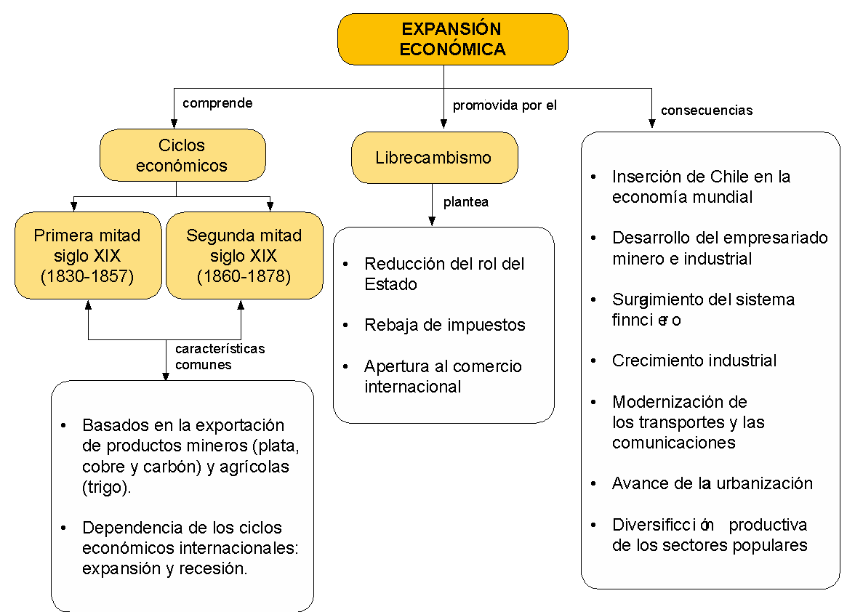
SÍNTESIS DE LA CLASE
Surgimiento del sistema financiero
Diversificación productiva de los sectores populares

Slide 15
TABLA DE CORRECCIÓN
Nº | Clave | Unidad Temática | Habilidad
1 | C | Inserción de la economía chilena en el orden capitalista del siglo XIX | Comprender
2 | D | Inserción de la economía chilena en el orden capitalista del siglo XIX | ASE
3 | C | Inserción de la economía chilena en el orden capitalista del siglo XIX | Aplicar
4 | A | Inserción de la economía chilena en el orden capitalista del siglo XIX | Aplicar
5 | D | Inserción de la economía chilena en el orden capitalista del siglo XIX | Comprender
6 | D | Inserción de la economía chilena en el orden capitalista del siglo XIX | Comprender
7 | E | Inserción de la economía chilena en el orden capitalista del siglo XIX | ASE
8 | B | Inserción de la economía chilena en el orden capitalista del siglo XIX | ASE
9 | E | Inserción de la economía chilena en el orden capitalista del siglo XIX | Comprender
10 | C | Inserción de la economía chilena en el orden capitalista del siglo XIX | Comprender

Slide 16
TABLA DE CORRECCIÓN
Nº | Clave | Unidad Temática | Habilidad
11 | A | Inserción de la economía chilena en el orden capitalista del siglo XIX | Comprender
12 | D | Inserción de la economía chilena en el orden capitalista del siglo XIX | ASE
13 | E | Inserción de la economía chilena en el orden capitalista del siglo XIX | Comprender
14 | C | Inserción de la economía chilena en el orden capitalista del siglo XIX | ASE
15 | C | Inserción de la economía chilena en el orden capitalista del siglo XIX | Comprender
16 | B | Inserción de la economía chilena en el orden capitalista del siglo XIX | ASE
17 | E | Inserción de la economía chilena en el orden capitalista del siglo XIX | Aplicación
18 | C | Inserción de la economía chilena en el orden capitalista del siglo XIX | Comprensión
19 | A | Inserción de la economía chilena en el orden capitalista del siglo XIX | Aplicación
20 | E | Inserción de la economía chilena en el orden capitalista del siglo XIX | Comprensión

Slide 17
Prepara tu próxima clase
Ruta de Aprendizaje
Clase 9:
Época del salitre y cambios sociales de fin de siglo XIX.
Clase 10: Cuestión Social en Chile.
Clase 11:
Transformaciones políticas en el Chile Finisecular.
Clase 12:
Prueba Intermedia I (SH-011)
Prepara tu próxima clase sobre “Época del salitre y cambios sociales de fin de siglo XIX”, leyendo la página 8 del Cuadernillo de Síntesis de Historia y Ciencias Sociales.

